Slide 1

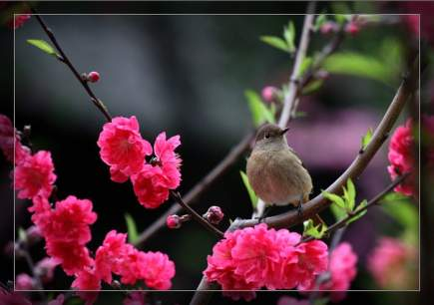
春天
古代的诗人也喜欢春天。

Slide 2
古 诗 两 首
ɡǔ
shī
shǒu
4
chūn
cūn
春 晓
村 居

Slide 3
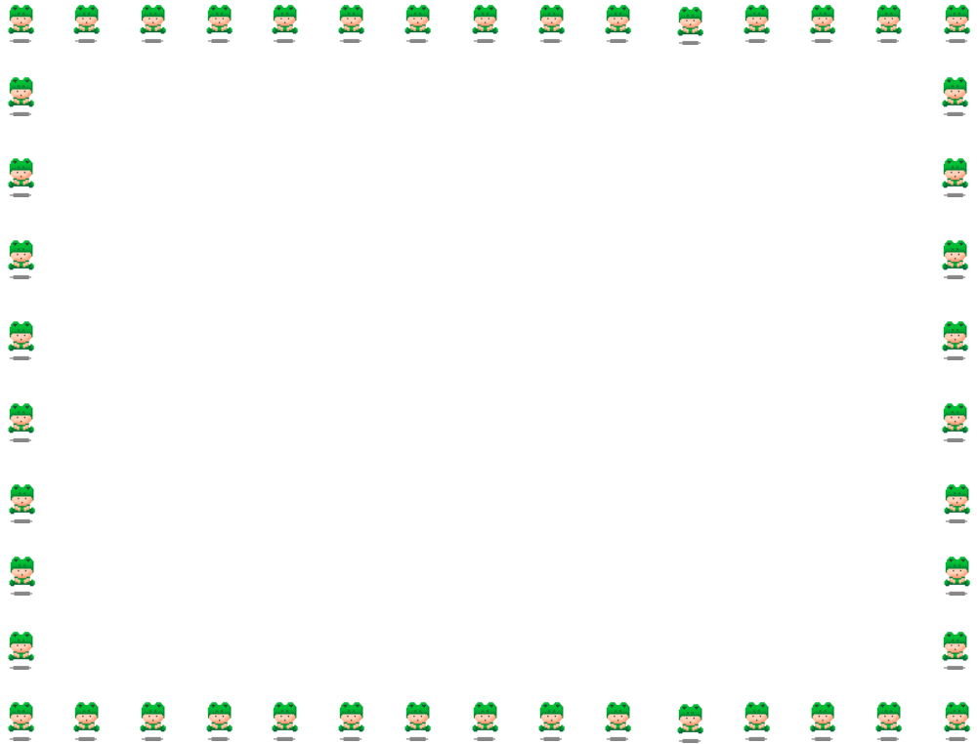
春 晓
春 眠 不 觉 晓，
处 处 闻 啼 鸟。
夜 来 风 雨 声，
花 落 知 多 少。
朗诵大王
孟浩然（唐朝诗人）
读准音！

Slide 4
ɡǔ shī shǒu mián chù
古 诗 首 眠 处
wén cūn jū zuì yān
闻 村 居 醉 烟
tónɡ sàn mánɡ
童 散 忙

Slide 5
古 诗 首 眠 处 闻 村 居 醉 烟 童 散 忙

Slide 6
我会读
古人 古文 古诗 古往今来
诗人 唐诗 一首 首尾 首长
到处 处处 睡眠 冬眠 新闻
闻到 见闻 村子 村落 村居
醉酒 烟火 儿童 童年 散开
分散 忙人 很忙 东风

Slide 7
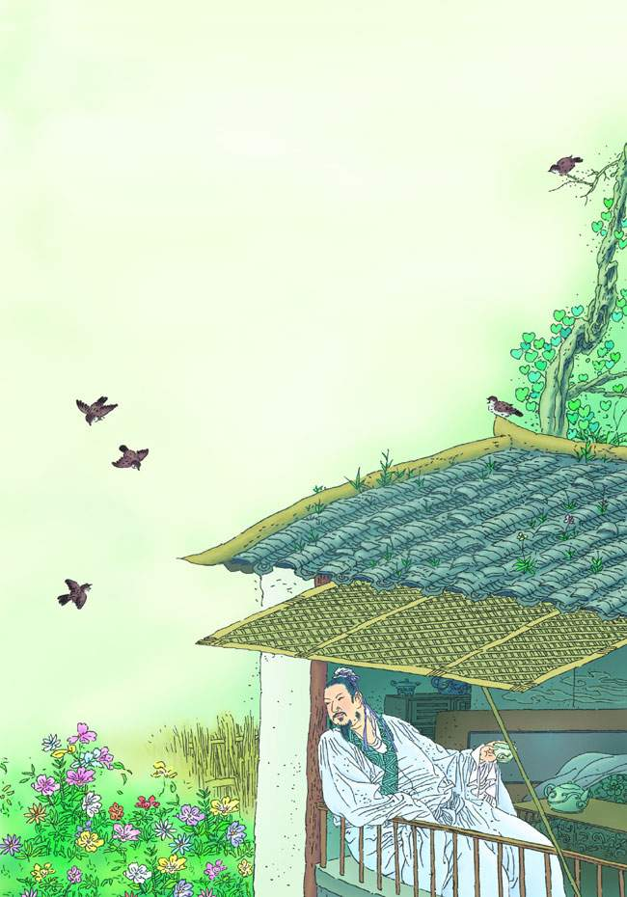
居住 定居 居所 村居
醉酒 喝醉 醉倒 烟花
浓烟 烟草 炊烟 儿童
童声 童话 散步 散落
吹散 散开 忙碌 忙人
农忙 慌忙 农村 村庄

Slide 8
居住 定居 居所 村居
醉酒 喝醉 醉倒 烟花
浓烟 烟草 炊烟 儿童
童声 童话 散步 散落
吹散 散开 忙碌 忙人
农忙 慌忙 农村 村庄

Slide 9
选择正确的读音
烟（ yān yūn ）趁（chèn cèn ）
纸（zhǐ zī ）莺（yīng yīn ）
拂（fú fū ）堤（tī dī ）
yān
chèn
zhǐ
yīng
fú
dī

Slide 10
读一读
古诗 一首歌 首都
冬眠 长处 知己
声音 多少

Slide 11



《春晓》

Slide 12
春 晓
春 眠 不 觉 晓，
处 处 闻 啼 鸟。
夜 来 风 雨 声，
花 落 知 多 少。
孟浩然（唐朝诗人）

Slide 13
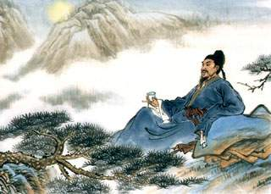
孟浩然
孟浩然是唐代的一位大诗人。

Slide 14
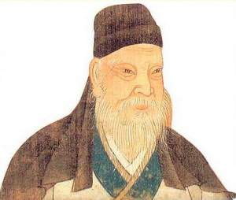
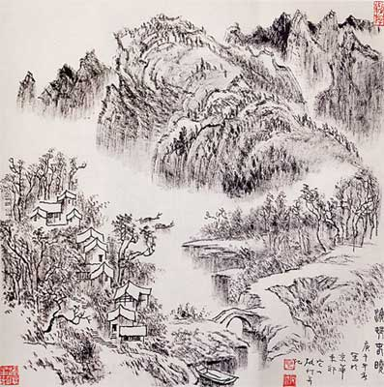
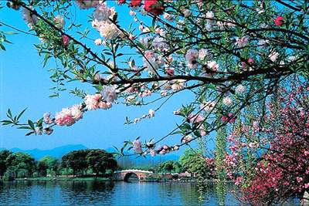
唐
素质知识：孟浩然是（ ）代
诗人。他写的（ ）很有名，
有《孟浩然集》，与王维齐名，称为
“王孟 ” 。
田园山水诗
Notes:
本资料来自于资源最齐全的２１世纪教育网www.21cnjy.com

Slide 15
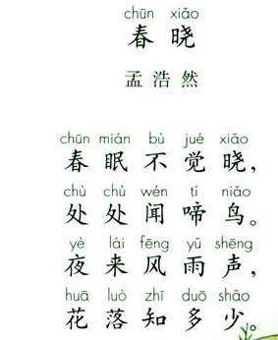

Slide 16


春晓
孟浩然
春晓：春天的早晨。

Slide 17
春眠不觉晓，
mián
不觉晓
眠
晓
眠：睡觉
晓：天亮
不觉晓：不知不觉地天亮了
春天睡觉真舒服啊，不知不觉天亮了也没感觉到。

Slide 18
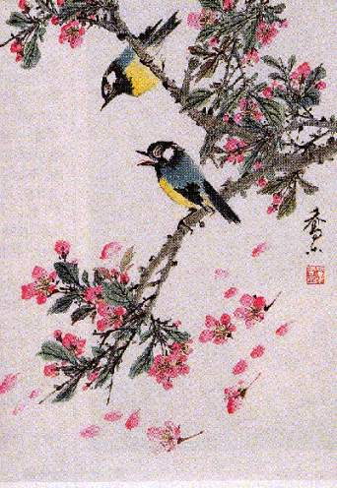
处处闻啼鸟。
tí
处处：到处
闻：听到
啼：叫
醒来时只听到外边到处是鸟儿在叫。

Slide 19

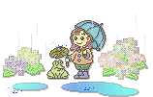
shēng
夜来风雨声，

Slide 20
zhī
duō
花落知多少。

Slide 21

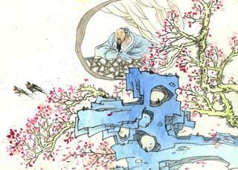
夜来风雨声，花落知多少。
想起夜里曾听到刮风下雨的声音，不知花儿被吹打得落下了多少。

Slide 22
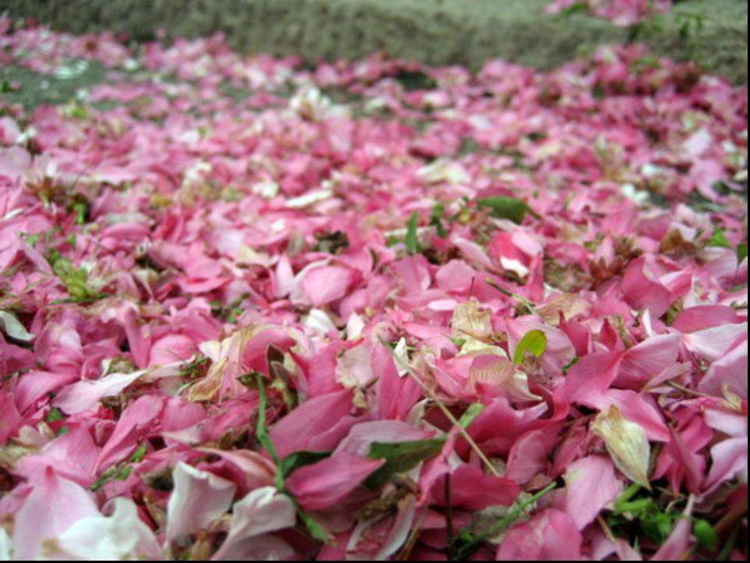

Slide 23
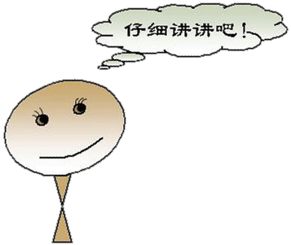
春 晓
孟浩然
春 眠 不 觉 晓，
处 处 闻 啼 鸟。
夜 来 风 雨 声，
花 落 知 多 少。
第一句讲春天的夜里睡得很
香，不知不觉地天已亮了，
窗外传来一片悦耳的鸟叫声。
第二句讲蒙胧中想起昨天夜里
听见刮风下雨的声音，经过风
吹雨打，不知有多少花朵凋落
了。

Slide 24
请你想象一下诗人生活中的那个春天。
这首诗写了春天的哪些景物？

Slide 25
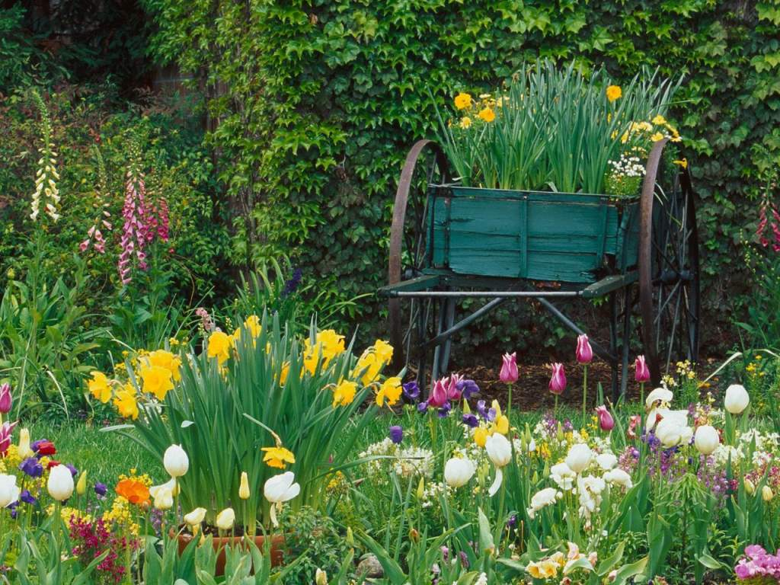
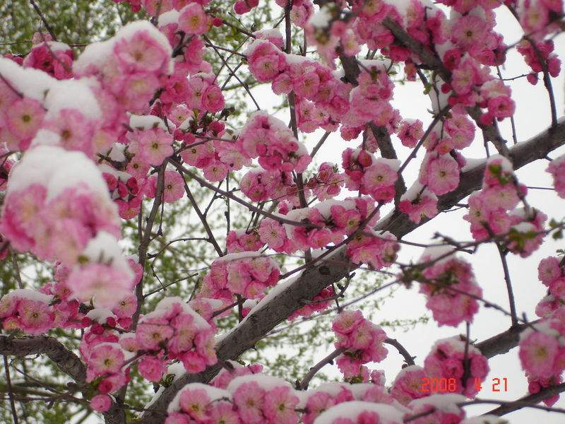
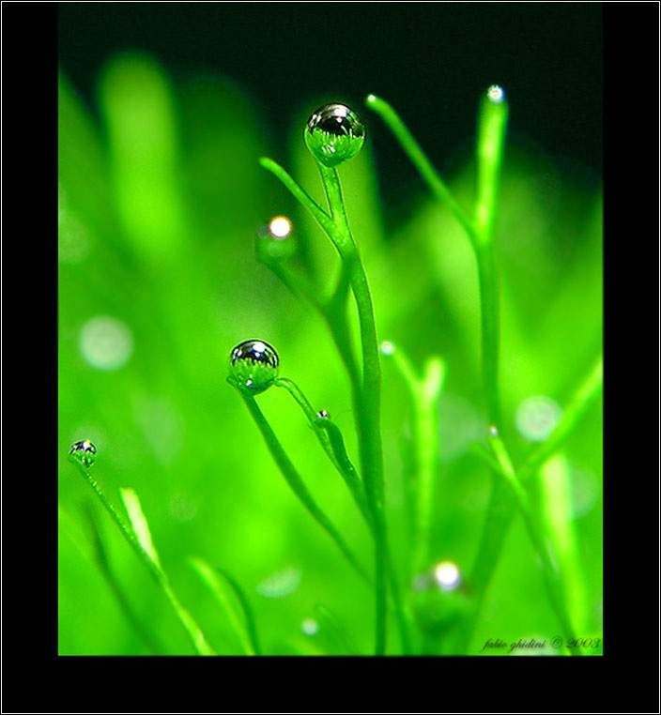
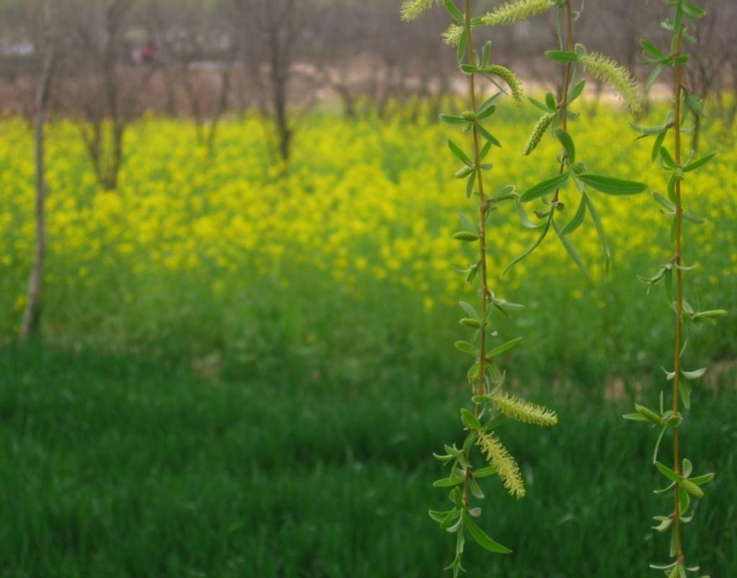

Slide 26
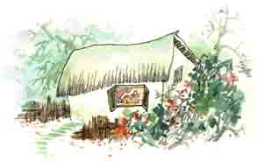
朗读指导：
朗读时速度稍慢，一边读一边想象。每一句第二个字适当拉长，留下想象的空间。注意读好韵脚。
春晓
春眠/不觉晓，处处/闻啼鸟。
• •
夜来/风雨声，花落/知多少。
•

Slide 27
春 晓
孟浩然
春眠／不觉晓，
处处／闻啼鸟。
夜来／风雨声，
花落／知多少。

Slide 28
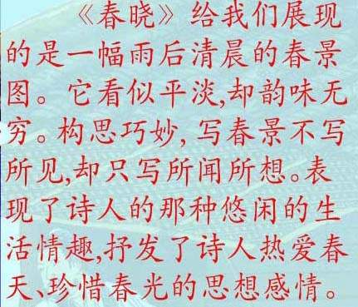

Slide 29
春 晓
孟浩然
（ ）（ ）闻啼鸟。
不
春眠（ ）觉晓，
处
处
来
风
雨
声
夜（ ）（ ）（ ）（ ），
花
知
多
（ ）落（ ）（ ）少。

Slide 30


体会思想：
《春晓》给我们展现的是一幅雨后清晨的春景图。诗人由喜春而惜春，用惜春衬爱春，言简意浓，情真意切。从那“夜来风雨声”中，我们可以尽情地想象那莺歌燕舞、百花齐放的烂漫春光。

Slide 31
1.诗歌描写的是哪个季节？
春天 夏天
秋天 冬天
2.诗歌提到哪些声音？
人声 鸟声 雨声
风声 雷声
3.诗歌表达了哪些内容？
诗人爱睡觉。
诗人爱惜花草。
诗人爱春天的景色。
诗人爱雨天的景色。
问题
考
考
你
⬧

Slide 32
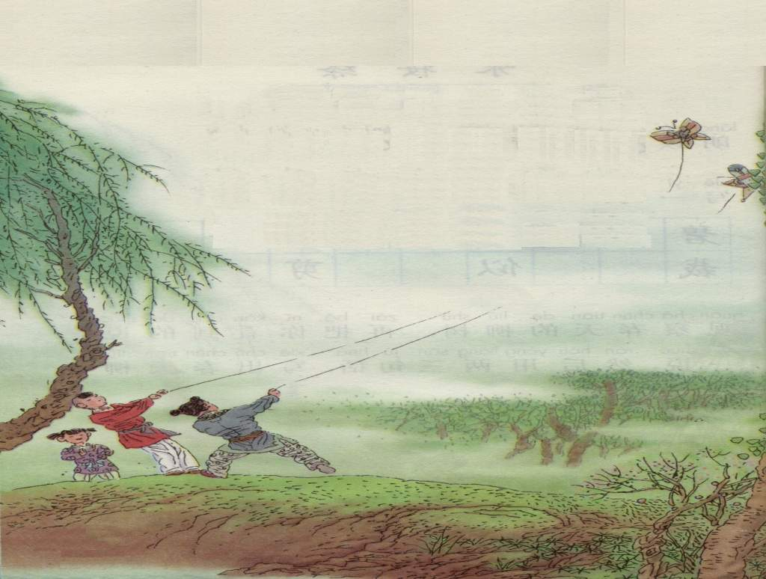
cūn jū
村 居
cǎo zhǎng yīng fēi èr yuè tiān
草 长 莺 飞 二 月 天，
fú dī yáng liǔ zuì chūn yān
拂 堤 杨 柳 醉 春 烟。
ér tóng sàn xué guī lái zǎo
儿 童 散 学 归 来 早，
máng chèn dōng fēng fàng zhǐ yuān
忙 趁 东 风 放 纸 鸢。

Slide 33
村 居
草 长 /莺 飞/ 二 月 天，
拂 堤 /杨 柳/ 醉/ 春 烟。
儿 童 /散 学/ 归 来 早，
忙 趁 /东 风 /放 /纸 鸢。

Slide 34
读了这首诗，你的眼前出现了什么情景？请说一说吧！

Slide 35
词语解释
村居：在农村居住。本文是指诗所
写的情景是在农村居住看见的。
拂：轻轻地擦、扫。
纸鸢：风筝。
春烟：春天蒸腾起的烟雾。

Slide 36
“村居”这首诗描写的是春天的景色。
草长莺飞二月天的意思就是：二月来了，草都长高了，很多鸟儿都从南方飞回来了。
拂堤杨柳醉春烟的意思就是：杨柳枝条很长，垂下来，微微摆动，像是在抚摸堤岸。
儿童散学归来早的意思就是：古时候，孩子回家的早。
忙趁东风放纸鸢的意思就是：东风刮起来了，孩子们就趁着东风放风筝。

Slide 37
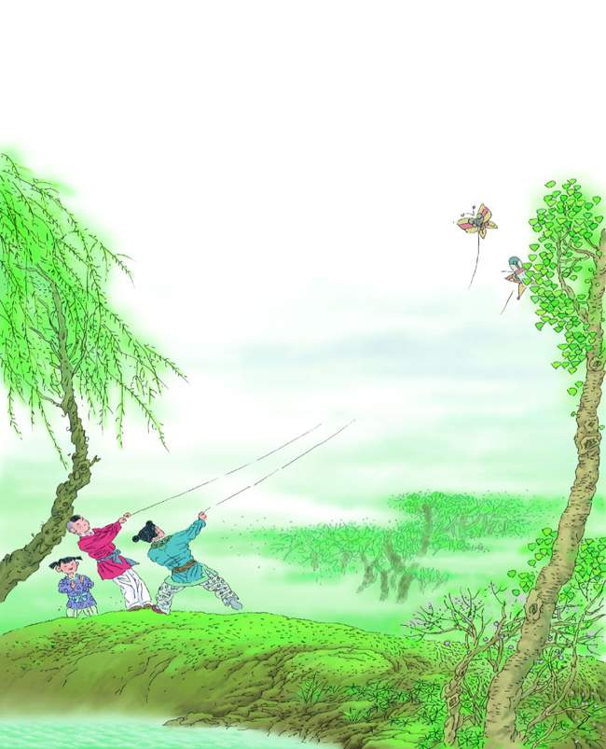
村居
高鼎
草长莺飞二月天，
fú dī zuì yān
拂 堤杨柳 醉春烟。
tóng sàn
儿 童 散学归来早，
máng yuān
忙 趁东风放纸鸢。

Slide 38
村居
高 鼎
草长/莺飞/二月天，
拂堤/杨柳/醉春烟。
儿童/散学/归来早，
忙趁/东风/放纸鸢。

Slide 39
诗意解析
早春二月，小草长出了嫩绿的新芽，黄莺在天上飞着，欢快地歌唱。堤旁的柳树长长的枝条，轻轻地拂着地面，仿佛在春天的烟雾里醉得直摇晃。孩子们放学回来得早，赶忙趁着暖人的东风放起了风筝。

Slide 40
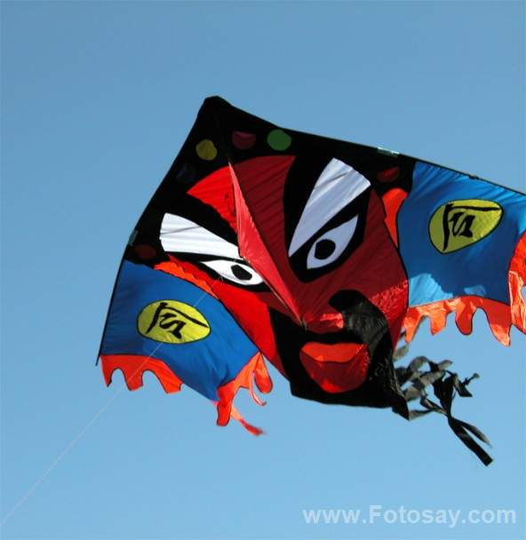
纸鸢
（风筝）

Slide 41
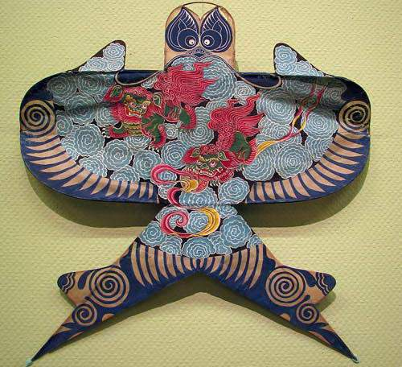

Slide 42
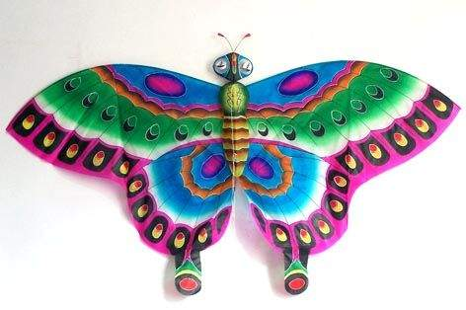

Slide 43
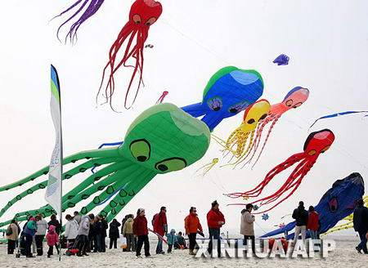

Slide 44
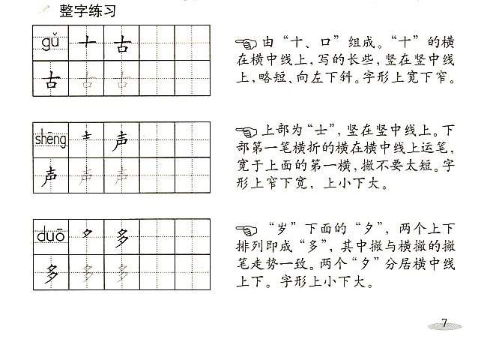

Slide 45
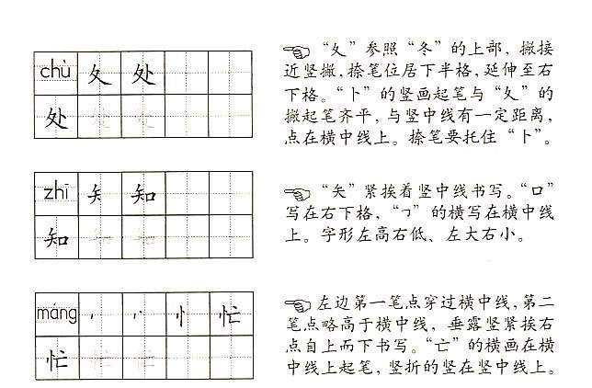

Slide 46
ɡǔ
古 古人 古书 古话
声 声音 名声 发声
shēng
多 多心 多半 多少
duō
处 长处 好处 处处
chù
知 知己 知音 知心
zhī
首 元首 首位 首长
shǒu

Slide 47
古

Slide 48
声

Slide 49
多

Slide 50
处

Slide 51
知

Slide 52
忙

Slide 53
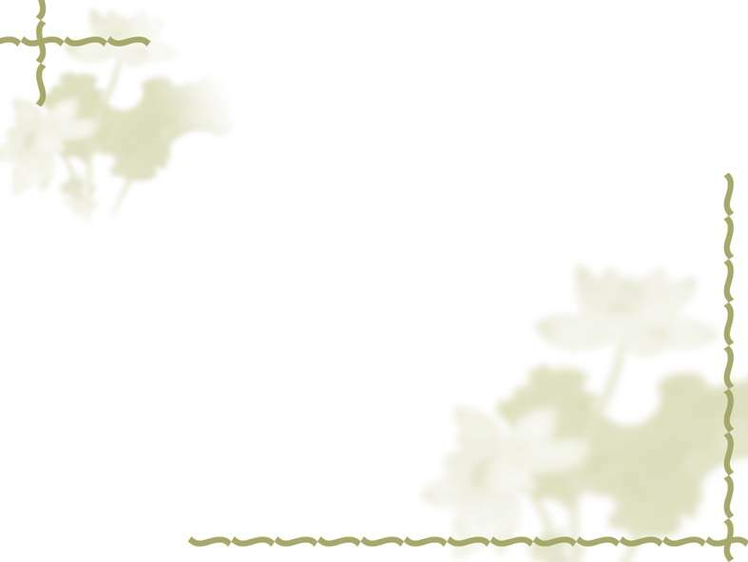
把诗句补充完整
春
（ ）眠（ ）觉晓，
（ ）闻啼（ ）。
夜来（ ），
花落（ ）。
不
处处
鸟
风 雨 声
知 多 少

Slide 54
把诗句补充完整
（ ）莺飞（ ），
拂 堤 杨 柳 醉（ ）。
（ ）散学归（ ），
（ ）鸢。
草长
二月天
春烟
儿童
来早
忙 趁 东 风 放 纸

Slide 55


组词，看看谁组的词语多。
古( ) ( ) 声( ) ( )
多( ) ( ) 处( ) ( )
知( ) ( ) 忙( ) ( )

